Slide 1
литературные сказки
Д.Н.Мамин- Сибиряк
Сказка про храброго зайца- Длинные Уши, Косые Глаза, Короткий Хвост

Slide 2
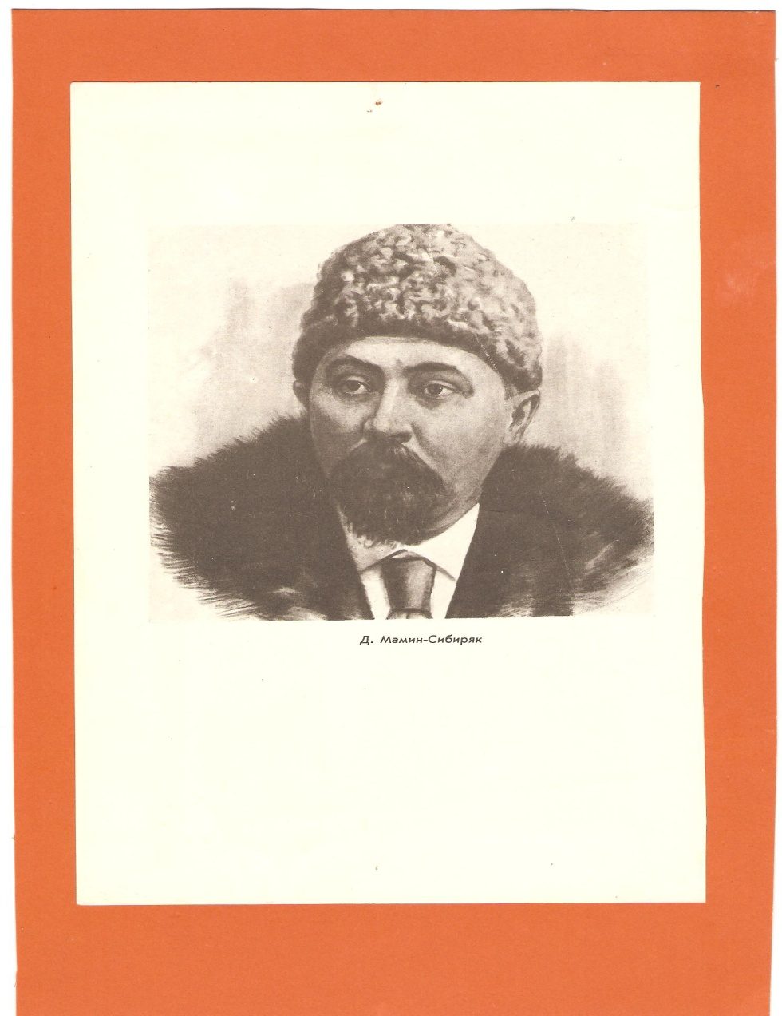
Д.Н.Мамин- Сибиряк

Slide 3
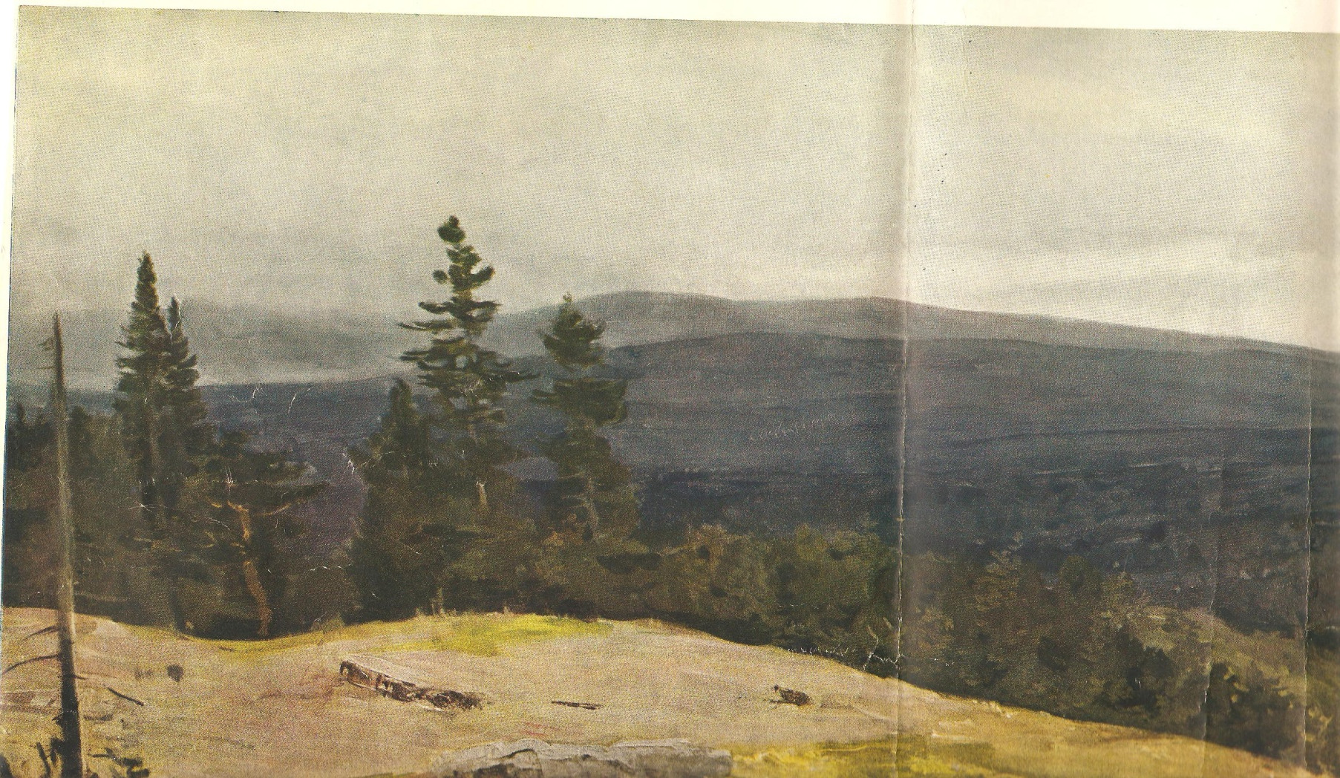
В.В.Мешков
Сказ об Урале
1949 год

Slide 4
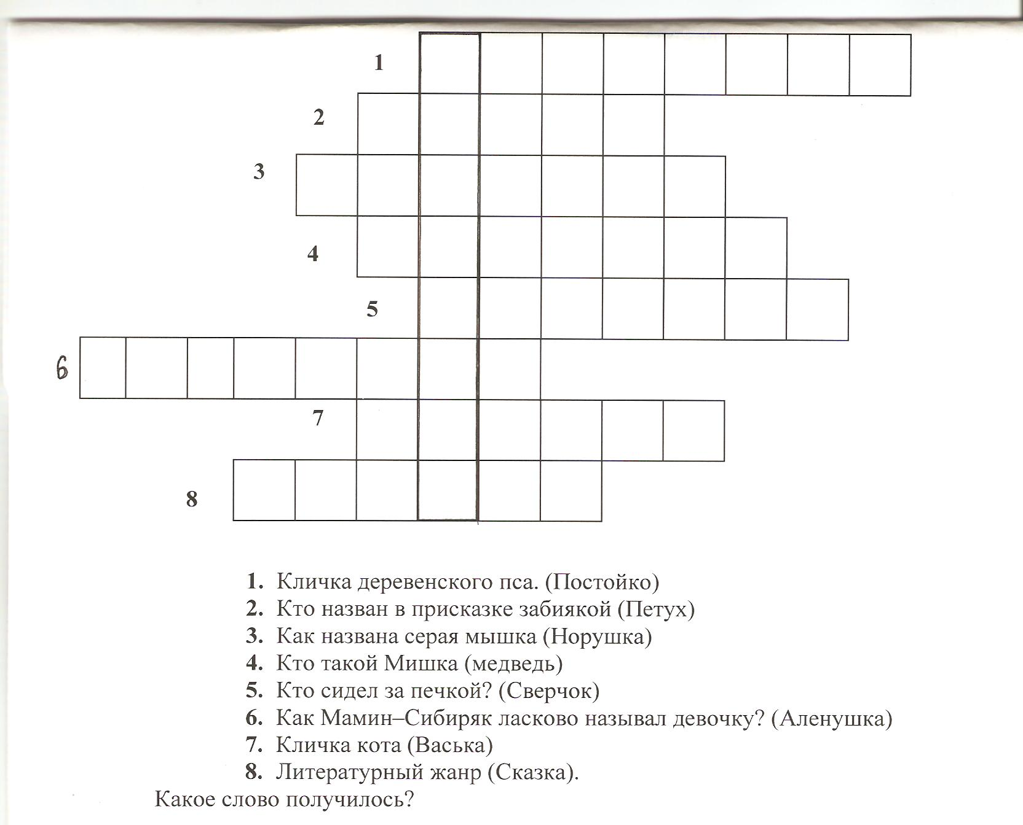
Экспресс- опрос

Slide 5
чистоговорка
                Заяц скачет,
                цапля плачет

Slide 6
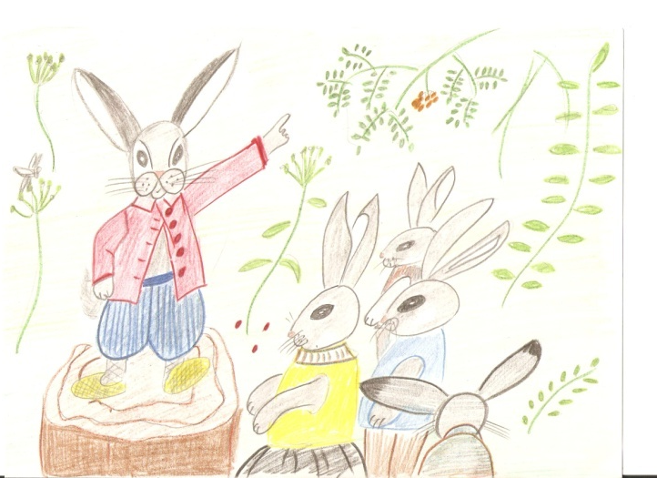
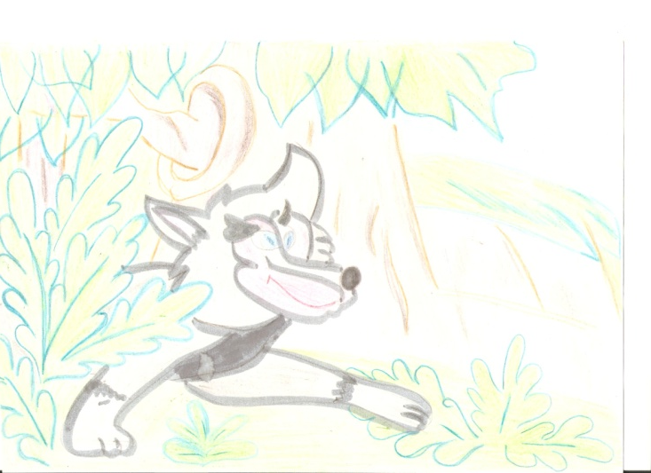
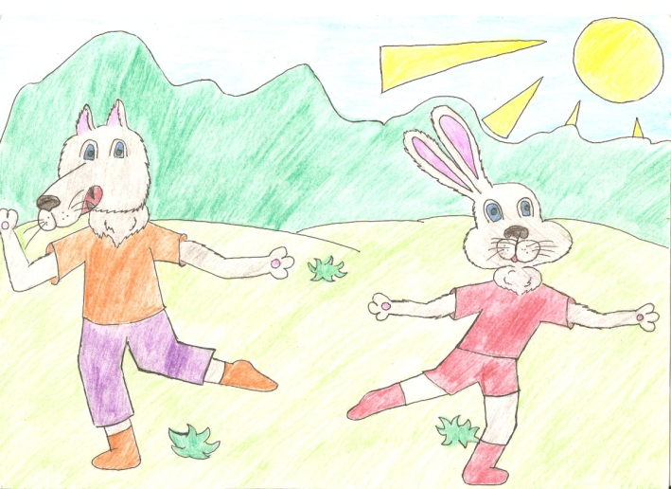
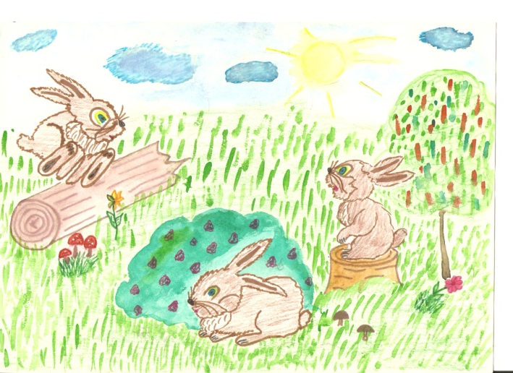
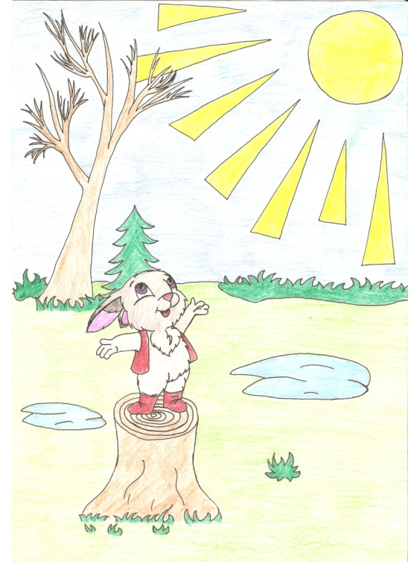
картинный план

Slide 7
Эмоциональное состояние какого героя сказки отражают эти слова?
боялся
крикнул
расхрабрившийся
несчастный
еле жив от страха
приободрился

Slide 8
народная мудрость
Зайца ноги носят,
волка зубы кормят.

Slide 9
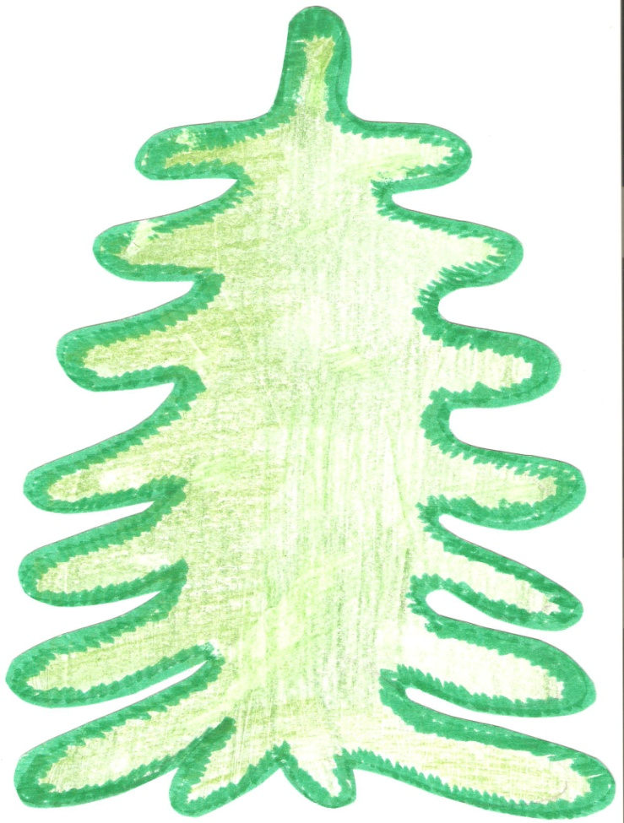
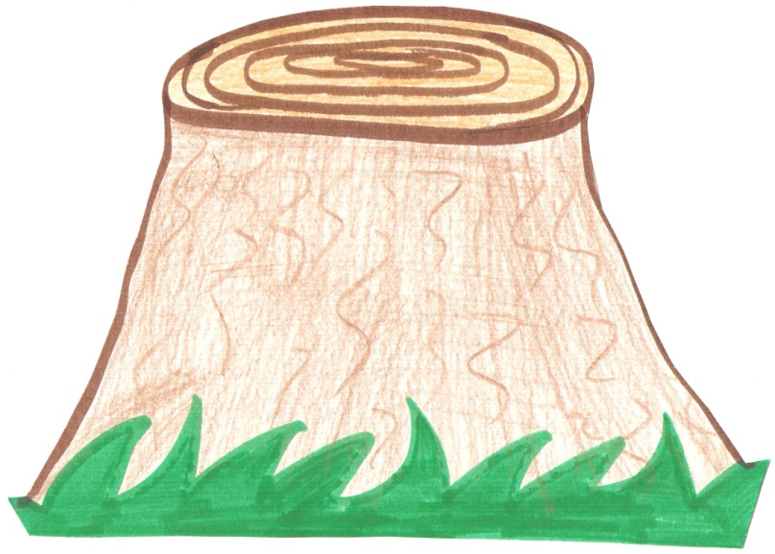
экспресс- диагностика
Заяц
храбрый
Заяц трусливый

Slide 10
Это интересно !
Выражение «волчий аппетит» неверно, т.к. волк ест очень медленно, никогда не разевает пасть широко, потому что у него слишком узкие челюсти.
Прозвище «косой» зайцу дали напрасно, потому что глаза у зайца большие, бархатисто- тёмные, красивые, не косят. Дело в том, что у зайца малоподвижная шея и он не может оглянуться на преследователя. Вот и скашивает глаза, а людям кажется, что он косой.

